Slide 1
주제
+
NEWS CLOUD
: 네이버에서 제공하는 기사들 속 다양한 분야의 이슈를 쉽게 알아내자
발표날짜 : 2019.05.16
과목명 : 산학 캡스톤 디자인1
교수명 : 정현숙
팀 : 5조
팀원 : 전연지 양진이 김소원
발표자 : 전연지

Slide 2
News Cloud 개요
+
News Cloud 소개
NEWS CLOUD는 무엇인가?
네이버에서 제공하는 기사들을 크롤링하여 분석한 후,
각 카테고리 별 화제가 되고 있는 뉴스 키워드를
시각화를 통해 쉽게 확인할 수 있는 웹 서비스

Slide 3
News Cloud 개요
+
News Cloud 소개
왜 만들게 되었는가?
대다수 젊은층들의 이슈를 접하는 경로
-> 유명 포털사이트의 메인 화면
SNS(페이스북, 트위터 등)
커뮤니티
자극적인 이슈를 메인으로 게시, 접근성 ↑
반면, 뉴스 사이트는 접근성이 상대적으로 떨어진다

Slide 4
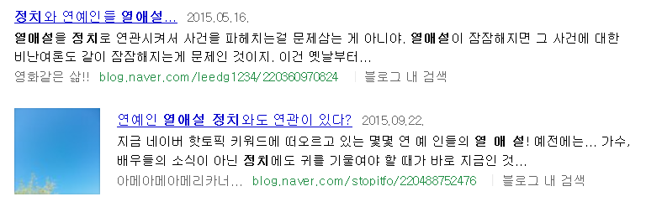
News Cloud 개요
+
News Cloud 소개
왜 만들게 되었는가?
따라서 특정 분야에서 너무나 큰 이슈가 생기게 되면,
타 분야에서도 충분히 관심을 가질 수 있는 이슈가 나왔음에도 불구하고,
뉴스사이트를 들어가서 확인하지 않아 모르고 넘어가는 경우가 많았다.

Slide 5
News Cloud 개요
+
News Cloud 소개
왜 만들게 되었는가?
따라서 특정 분야에서 너무나 큰 이슈가 생기게 되면,
타 분야에서도 충분히 관심을 가질 수 있는 이슈가 나왔음에도 불구하고,
뉴스사이트를 들어가서 확인하지 않아 모르고 넘어가는 경우가 많았다.
접근성을 높여
어렵지 않고 쉽게
다양한 분야의 이슈들을
알려준다면 ..?

Slide 6
News Cloud 개요
+
News Cloud 소개
어떻게 쉽게 이슈를 알려줄 것인가?
‘실시간 검색어’ = 실시간으로 가장 많이 검색한 단어
>> 현재 이슈의 척도
이처럼, 실시간 기사 중 가장 많이 언급한 단어로 이슈의 키워드를 알 수 있음.
‘워드 클라우드’를 통해 시각화
-> 사용자가 관심이 생겨 기사를 보고 싶을 경우,
해당 기사로 넘어가는 기능 제공
키워드의 연관 분석도 진행 할 예정

Slide 7
News Cloud 개요
+
News Cloud 소개
왜 기사 수집을 네이버 뉴스로 선택하였는가?
각종 언론사들의 기사를 집합한 대표적인 사이트는 네이버, 다음, 구글 등이 존재
하지만, 이들은 사이트만 다를 뿐, 동일한 언론사이면 기사 내용도 동일
>> 따라서 하나의 뉴스 사이트로 가능

Slide 8
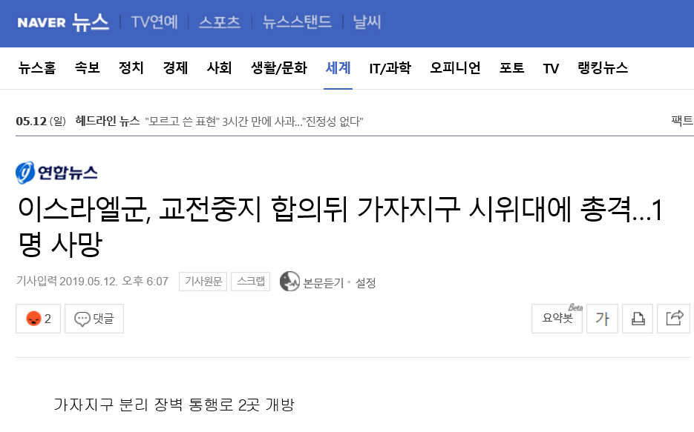
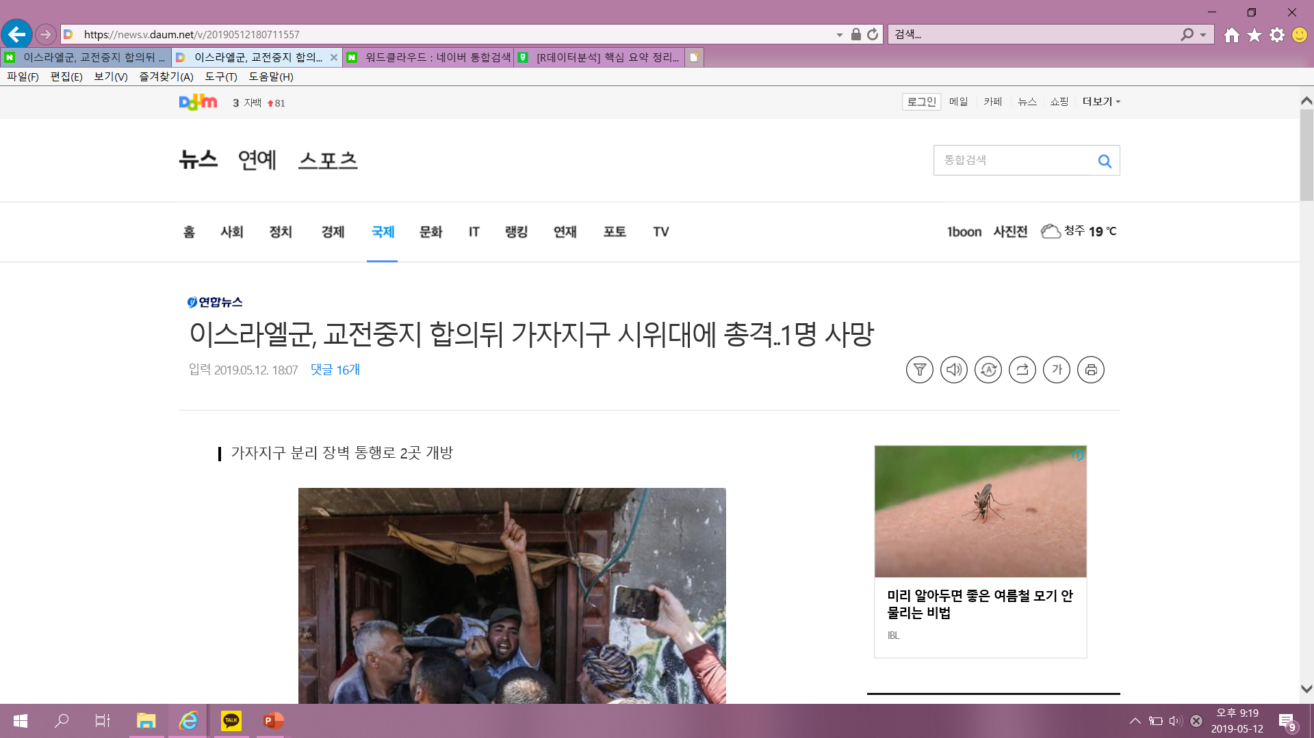
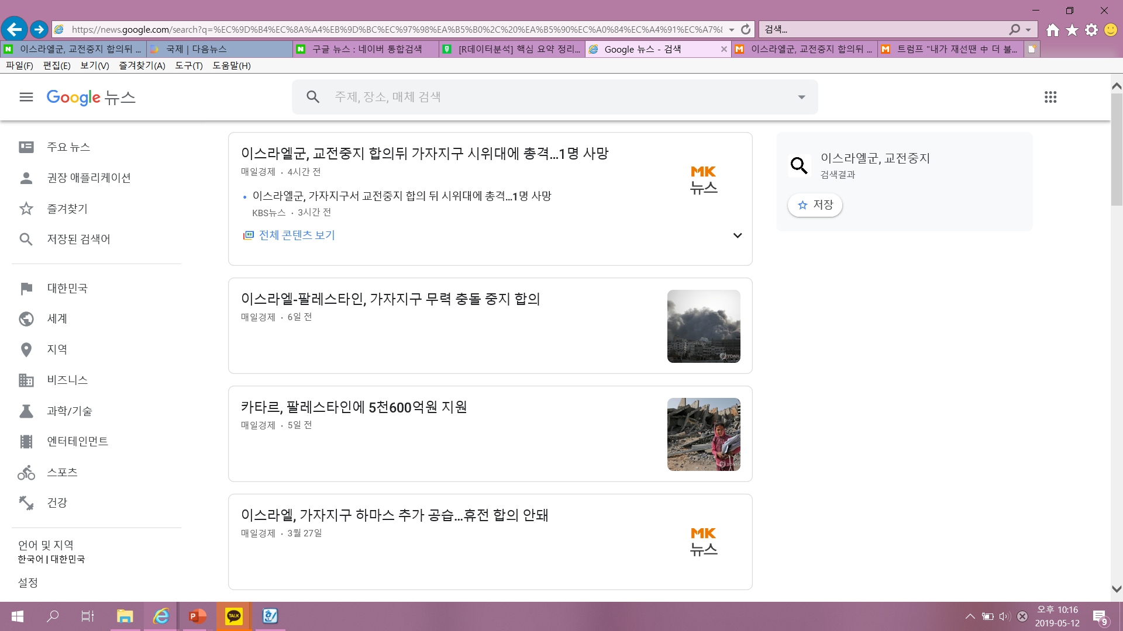

News Cloud 개요
+
News Cloud 소개
https://www.yna.co.kr/view/AKR20190512043700111?input=1179m
왜 기사 수집을 네이버 뉴스로 선택하였는가?
각종 언론사들의 기사를 집합한 대표적인 사이트는 네이버, 다음, 구글 등이 존재
하지만, 이들은 사이트만 다를 뿐, 동일한 언론사이면 기사 내용도 동일
>> 따라서 하나의 뉴스 사이트로 가능
2. 세 사이트들 모두 카테고리로 기사를 나누지만
네이버가 가장 세부적으로 카테고리를 나누어져 있음.

Slide 9
News Cloud 개요
+
News Cloud 소개
왜 기사 수집을 네이버 뉴스로 선택하였는가?
각종 언론사들의 기사를 집합한 대표적인 사이트는 네이버, 다음, 구글 등이 존재
하지만, 이들은 사이트만 다를 뿐, 동일한 언론사이면 기사 내용도 동일
>> 따라서 하나의 뉴스 사이트로 가능
2. 세 사이트들 모두 카테고리로 기사를 나누지만
네이버가 가장 세부적으로 카테고리를 나누어져 있음.

Slide 10
News Cloud 개요
+
News Cloud 소개
왜 기사 수집을 네이버 뉴스로 선택하였는가?
각종 언론사들의 기사를 집합한 대표적인 사이트는 네이버, 다음, 구글 등이 존재
하지만, 이들은 사이트만 다를 뿐, 동일한 언론사이면 기사 내용도 동일
>> 따라서 하나의 뉴스 사이트로 가능
2. 세 사이트들 모두 카테고리로 기사를 나누지만
네이버가 가장 세부적으로 카테고리를 나누어져 있음.
네이버 기사를 쉽게 크롤링 할 수 있는 도구(N2H4)가 있음.
-> 네이버 뉴스로 선택

Slide 11
News Cloud 개요
+
News Cloud 소개
네이버의 모든 기사들을 수집하는 것인가?
아니다.
사용자는 카테고리와 기간(최대 7일, 최소 1일)을 정할 수 있다.
>> 따라서 전체 기사가 아닌 부분만 빠르게 수집한다

Slide 12
News Cloud 수행 내용
+
News Cloud 10주차
-10주차-
write.csv(newsData, file=paste0("./data/news",tcate,"_",tscate,"_",strDate,".csv"),row.names = F)
# csv파일로 뉴스 기사 저장
cleaning_text<-function(dat){
char<-gsub("[[:cntrl:]]","",dat)
char<-gsub("[A-z]","",char)
char<-gsub("\\▶","",char)
char<-gsub("무단전재 및 재배포 금지","",char)
char<-gsub("금지","",char)
char<-gsub("재배포","",char)
char<-gsub("년","",char)
char<-gsub("무단","",char)
char<-gsub("전재","",char)
char<-gsub("바로가기","",char)
char<-gsub("기자","",char)
}
# gsub: 필요없는 글 삭제

Slide 13
News Cloud 수행 내용
+
News Cloud 10주차
-10주차-
press_body<-cleaning_text(newsData$body)%>%sapply(extractNoun,USE.NAMES=FALSE)
# extractNoun: 문장을 단어로 만든 후 명사 추출
press_body1<-Filter(function(x){nchar(x)>=2},press_body1)
# 한 글자는 제외
write(unlist(press_body1),"word.txt")
wordcount<-table(press_body2)
# 리스트구조를 백터로 변환하여 txt파일로 저장 후 변수에 저장
pal<-brewer.pal(8,"Dark2")
wordcloud(words=names(wordcount), freq=wordcount, min.freq=2, max.words = 150,random.order=F, rot.per=0.10,scale=c(4,.5), colors=pal)
#words:출력할 단어 #freq: 언급될 빈도수
#min.freq: 최소 빈도수 #max.words: 최대 빈도수
#random.order: 출력되는 순서 지정 #random.color: 글자 색상을 임의로 지정
#rot.per: 단어 배치를 90도 각도

Slide 14
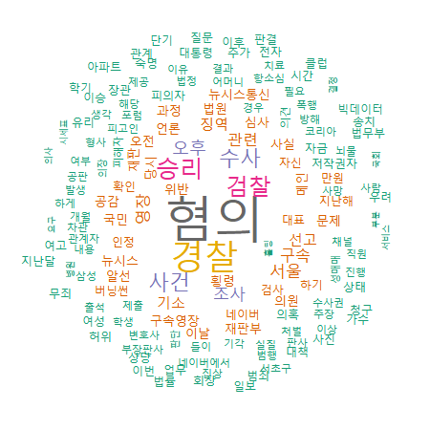
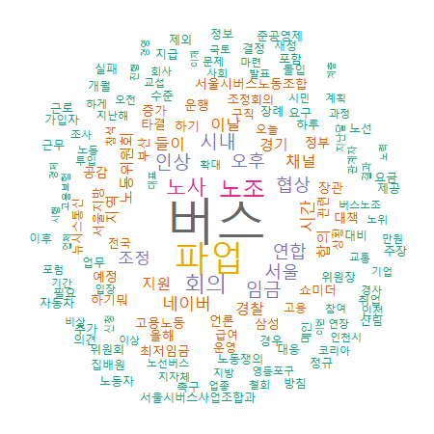
News Cloud 수행 내용
+
News Cloud 10주차
-10주차-
사회 – 사건사고 | 사회 – 노동

Slide 15
News Cloud 수행 내용
+
News Cloud 11주차
-11주차-
워드 클라우드의 정확성을 높이기 위해
뉴스 텍스트를 좀 더 정제하는 것
기사들의 키워드와 연관된 단어들이 연결된 이미지를 제공하는
‘키워드 연관분석＇기능 수행하기

Slide 16
+
Q&A

Slide 17
+
감사합니다

